Slide 1
Thiết kế hệ thống quản lý và điều khiển thiết bị sử dụng trợ lý giọng nói dùng ESP32-S3 và Home Assistant
Nhóm 9

Slide 2
Thiết kế hệ thống quản lý và điều khiển thiết bị sử dụng
trợ lý giọng nói dùng ESP32-S3 và Home Assistant
1.1. Lý do chọn đề tài
1.2. So sánh với MCU VC-02
(AI Thinker)
Chương 1. Tổng quan đề tài
Chương 4. Kết quả thực hiện
4.1. Mô hình thực tế
4.2. Kết quả hoạt động
4.3. Nhận xét và đánh giá
Chương 2. Cơ sở lý thuyết
Chương 5. Kết luận và hướng phát triển
2.1. Internet of Things (IoT)
2.2. Giao tiếp thức truyền thông
2.3. Home Assistant (HA)
5.1. Kết luận
5.2. Hướng phát triển
Chương 3. Thiết kế phần cứng
3.1. Sơ đồ tổng quát hệ thống
3.2. Trung tâm điều khiển/máy chủ
3.3. Thiết kế phần mềm

Slide 3
1.1 Lý do chọn đề tài
CHƯƠNG 1
Trong bối cảnh công nghệ số phát triển, nhu cầu tự động hóa thiết bị gia đình ngày càng tăng. Các phương pháp điều khiển truyền thống tuy hiệu quả nhưng hạn chế về tính linh hoạt, trải nghiệm người dùng và khả năng mở rộng.
Sự kết hợp giữa IoT, AI và nhận dạng giọng nói mở ra cơ hội xây dựng các hệ thống nhà thông minh dễ tiếp cận, hiệu quả và thân thiện hơn.
- Mục tiêu đề tài: Thiết kế hệ thống quản lý và điều khiển thiết bị thông minh bằng trợ lý giọng nói, sử dụng:
ESP32-S3: vi điều khiển mạnh mẽ, tích hợp Wi-Fi/Bluetooth.
Home Assistant: nền tảng mã nguồn mở cho tự động hóa nhà ở.
- Tính năng hệ thống:
Điều khiển thiết bị bằng giọng nói.
Quản lý thiết bị qua nhiều nền tảng (PC, điện thoại, trình duyệt).
Đảm bảo bảo mật và quyền riêng tư.
Hỗ trợ mở rộng tích hợp cảm biến, camera, công tắc thông minh, v.v.
-Hệ thống không chỉ phục vụ đời sống mà còn là nền tảng học tập, nghiên cứu và phát triển các ứng dụng nhúng tích hợp AI – xu hướng tương lai.

Slide 4
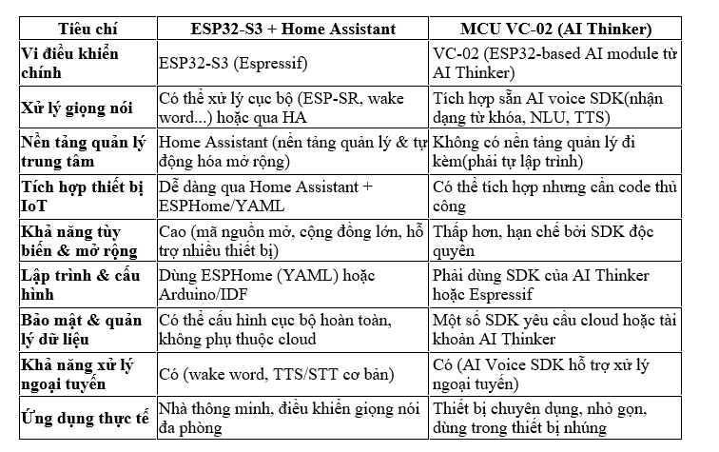
1.2 So sánh với MCU VC-02 (AI Thinker)
CHƯƠNG 1

Slide 5

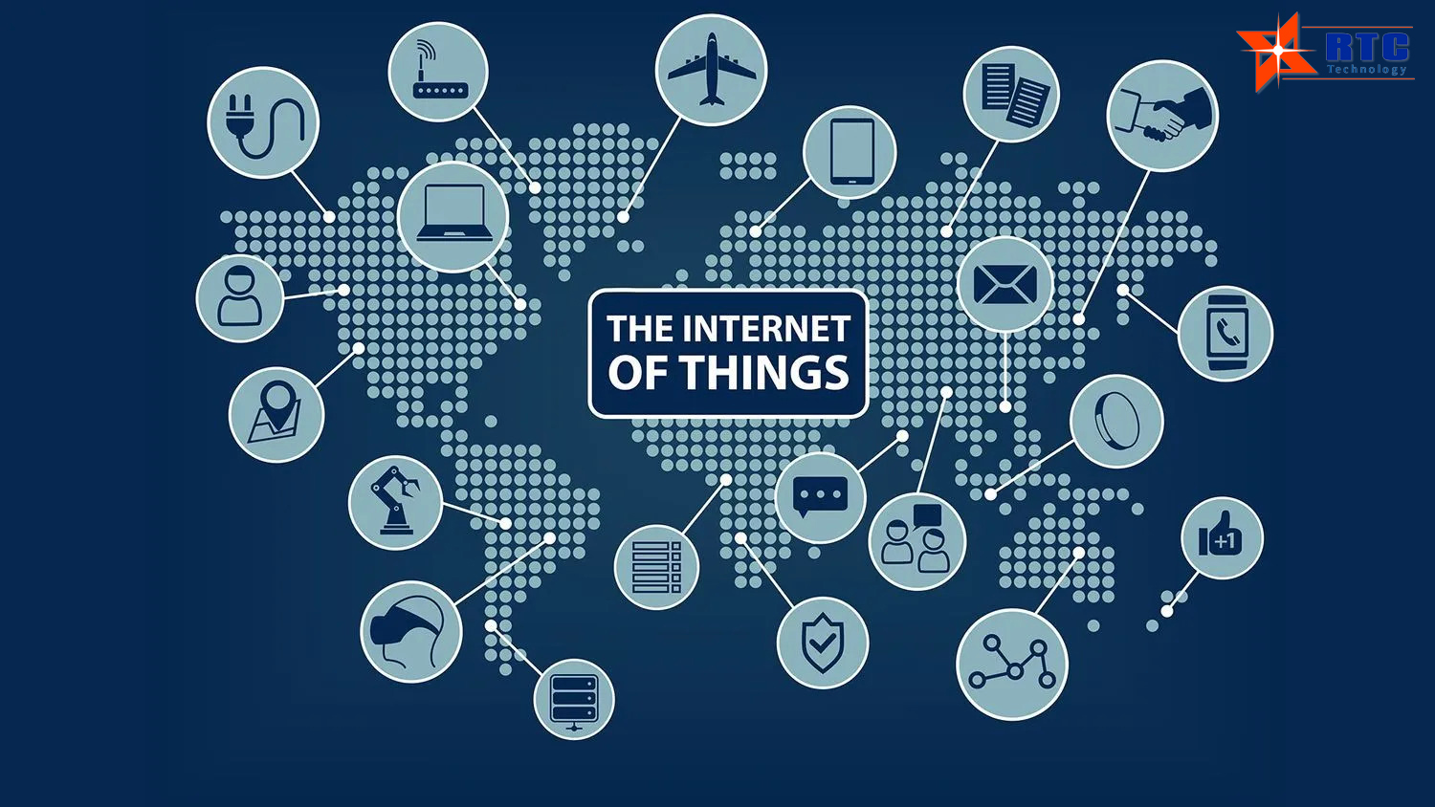
2.1 Internet of Things (IoT)
CHƯƠNG 2
Thiết bị IoT (Things): Là các thiết bị vật lý như cảm biến hoặc máy móc có khả năng thu thập dữ liệu, hoạt động độc lập và kết nối mạng nhờ bộ xử lý và mô-đun truyền thông.
Kết nối (Connectivity):Là cách các thiết bị IoT truyền dữ liệu, sử dụng công nghệ như Wi-Fi, Bluetooth, 4G/5G, hoặc LPWAN. Việc chọn kết nối phụ thuộc vào khoảng cách, tốc độ và năng lượng tiêu thụ.
Nền tảng IoT (IoT Platform): Là phần mềm trung gian kết nối thiết bị, thu thập và xử lý dữ liệu, lưu trữ trên đám mây và hỗ trợ phân tích để tạo ra thông tin và ứng dụng hữu ích.
Ứng dụng (Applications): Là phần mềm trên nền tảng IoT thực hiện chức năng cụ thể, giúp người dùng tương tác, giám sát và ra quyết định.

Slide 6

2.2 Giao tiếp thức truyền thông
CHƯƠNG 2
Wi-Fi
Cơ sở lý thuyết của Wi-Fi dựa trên các tiêu chuẩn IEEE 802.11, quy định cách truyền dữ liệu, tốc độ và băng tần. Các phiên bản tiêu biểu gồm:
802.11b/g: hoạt động ở 2.4 GHz, tốc độ đến 54 Mbps.
802.11a: 5 GHz, tốc độ 54 Mbps.
802.11n (Wi-Fi 4): hỗ trợ MIMO, hoạt động ở 2.4 GHz và 5 GHz, tăng tốc độ và phạm vi.
802.11ac (Wi-Fi 5): dùng 5 GHz, hỗ trợ MU-MIMO và băng thông rộng.
802.11ax (Wi-Fi 6): cải thiện tốc độ, hiệu suất, dùng OFDMA, hỗ trợ 2.4 GHz, 5 GHz và 6 GHz (Wi-Fi 6E).

Slide 7
2.2 Giao tiếp thức truyền thông
CHƯƠNG 2
I2S
Sử dụng ba tín hiệu chính:
SCK (Serial Clock): Đây là xung nhịp đồng bộ, tạo ra bởi thiết bị chủ (master). Tốc độ xung nhịp xác định tốc độ bit của dữ liệu âm thanh.
WS (Word Select): Hay LRCLK (Left/Right Clock) hoặc Frame Sync (FS), có nhiệm vụ chọn kênh âm thanh.
SD (Serial Data): Là đường truyền dữ liệu âm thanh thực tế. Dữ liệu được truyền tuần tự, từng bit theo xung SCK.
Ngoài ba đường tín hiệu cơ bản trên, một số thiết bị còn có thêm đường MCLK (Master Clock) để cung cấp một xung nhịp tham chiếu cho các thiết bị phụ (slave), giúp chúng đồng bộ hóa hoạt động nội bộ.

Slide 8
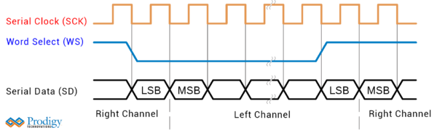
2.2 Giao tiếp thức truyền thông
CHƯƠNG 2
Cấu trúc khung truyền I2S

Slide 9
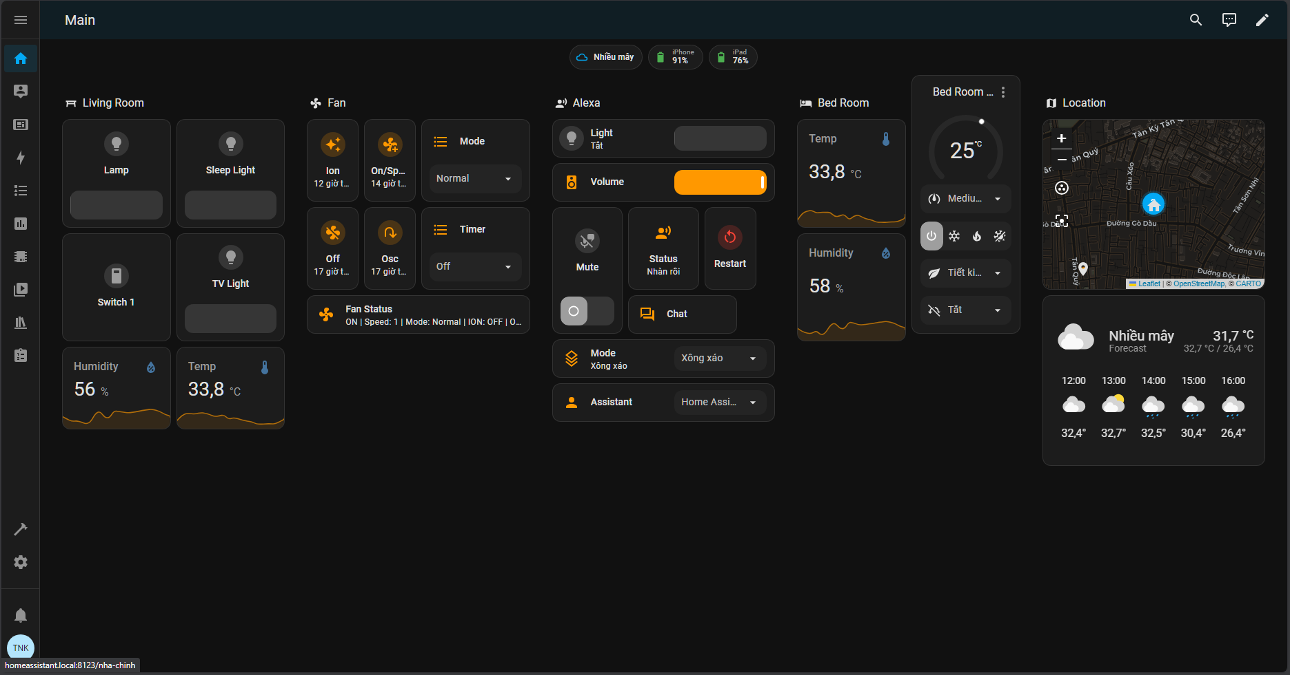
2.3 Home Assistant (HA)
CHƯƠNG 2
Home Assistant (HA) là nền tảng mã nguồn mở dùng để tự động hóa và điều khiển thiết bị nhà thông minh.
Phát triển bằng Python, hỗ trợ hàng nghìn thiết bị và dịch vụ.
Cho phép điều khiển qua web, ứng dụng di động, hoặc giọng nói.

Slide 10
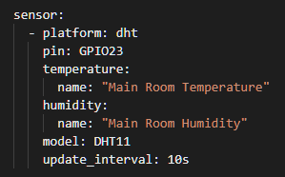
2.3 Home Assistant (HA)
CHƯƠNG 2
YAML
YAML (viết đầy đủ là “YAML Ain’t Markup Language”) là một ngôn ngữ định dạng dữ liệu dạng văn bản, được thiết kế để dễ đọc, dễ viết và dễ hiểu. Nó thường được dùng để cấu hình phần mềm, mô tả dữ liệu, và giao tiếp giữa các hệ thống.

Slide 11

2.3 Home Assistant (HA)
CHƯƠNG 2
LLM
Large Language Model là các mô hình học sâu được huấn luyện trên lượng lớn dữ liệu văn bản để xử lý và sinh ngôn ngữ tự nhiên.
Mô hình gồm các module huấn luyện alignment:
Speech-to-text: chuyển âm thanh thành token
Text-to-speech: chuyển token thành âm thanh
Speech-to-speech: chuyển trực tiếp giọng nói thành giọng nói
Full-duplex interaction: phản hồi khi người dùng vẫn đang nói

Slide 12
2.3 Home Assistant (HA)
CHƯƠNG 2
Pipeline
Pipeline trong trợ lý ảo Home Assistant là chuỗi xử lý giọng nói tự động, gồm 4 giai đoạn:
Wake Word Detection: Kích hoạt bằng từ khóa (như “Hey Home Assistant”).
Speech-to-Text (STT): Chuyển giọng nói thành văn bản.
Intent Recognition: Phân tích ý định người dùng.
Text-to-Speech (TTS): Chuyển văn bản phản hồi thành giọng nói.

Slide 13
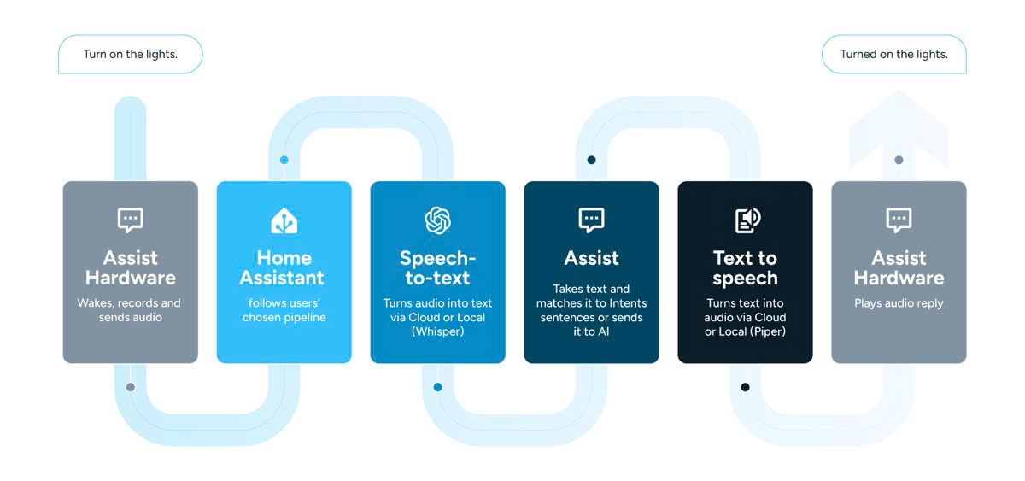
2.3 Home Assistant (HA)
CHƯƠNG 2
Pipeline

Slide 14
2.3 Home Assistant (HA)
CHƯƠNG 2
ESP Home
ESPHome là framework mã nguồn mở.
Hỗ trợ lập trình và cấu hình cho vi điều khiển ESP8266 và ESP32.
Sử dụng file cấu hình dạng YAML.
Tích hợp sâu với Home Assistant.
Cho phép điều khiển và giám sát thiết bị IoT dễ dàng, linh hoạt.

Slide 15
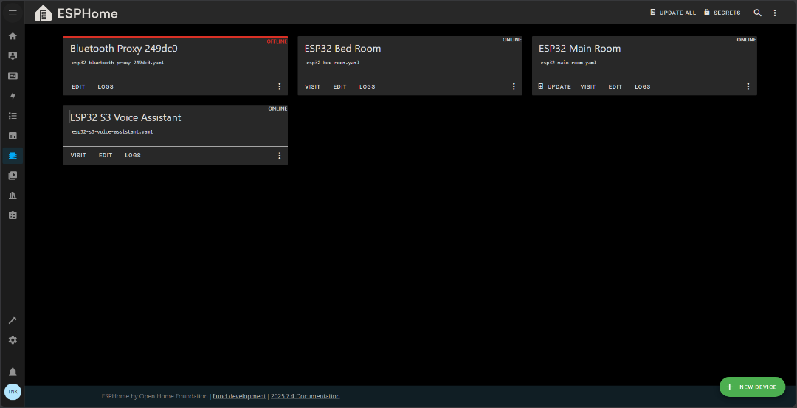
2.3 Home Assistant (HA)
CHƯƠNG 2
ESP Home

Slide 16
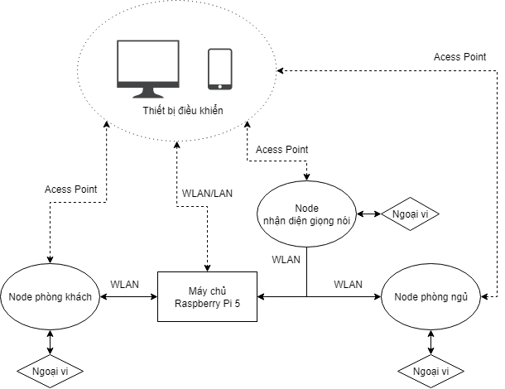
3.1 Sơ đồ tổng quát hệ thống
CHƯƠNG 3
Các yêu cầu và đặc tả hệ thống được tổng hợp lại và sơ đồ khối hóa để thể hiện các liên kết giữa các khối chức năng và bước đầu hình thành thiết kế. Hình bên dưới là sơ đồ khối của toàn hệ thống.

Slide 17
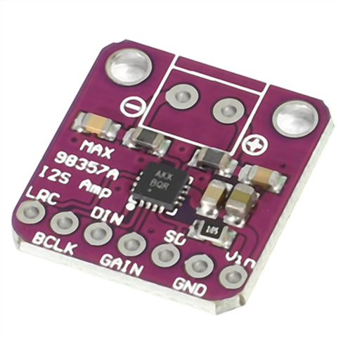
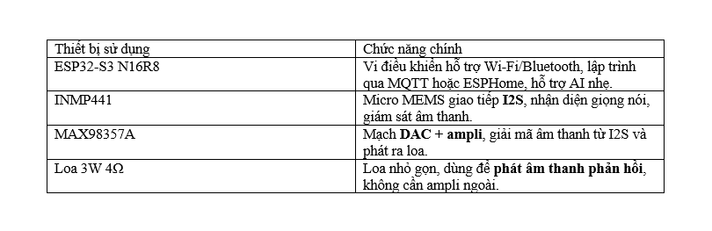
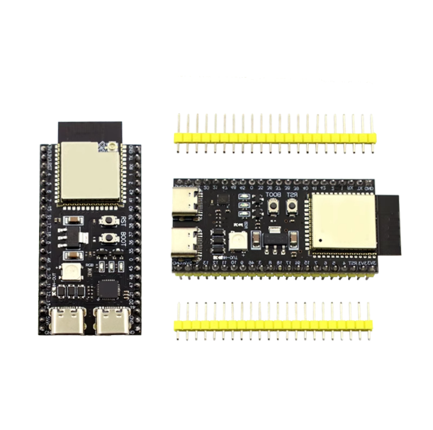
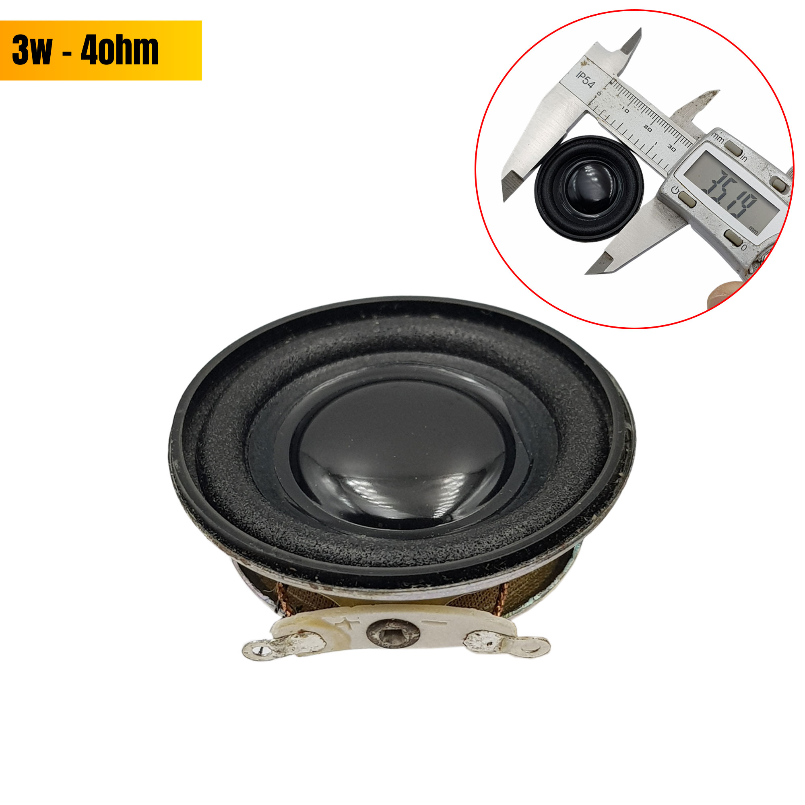
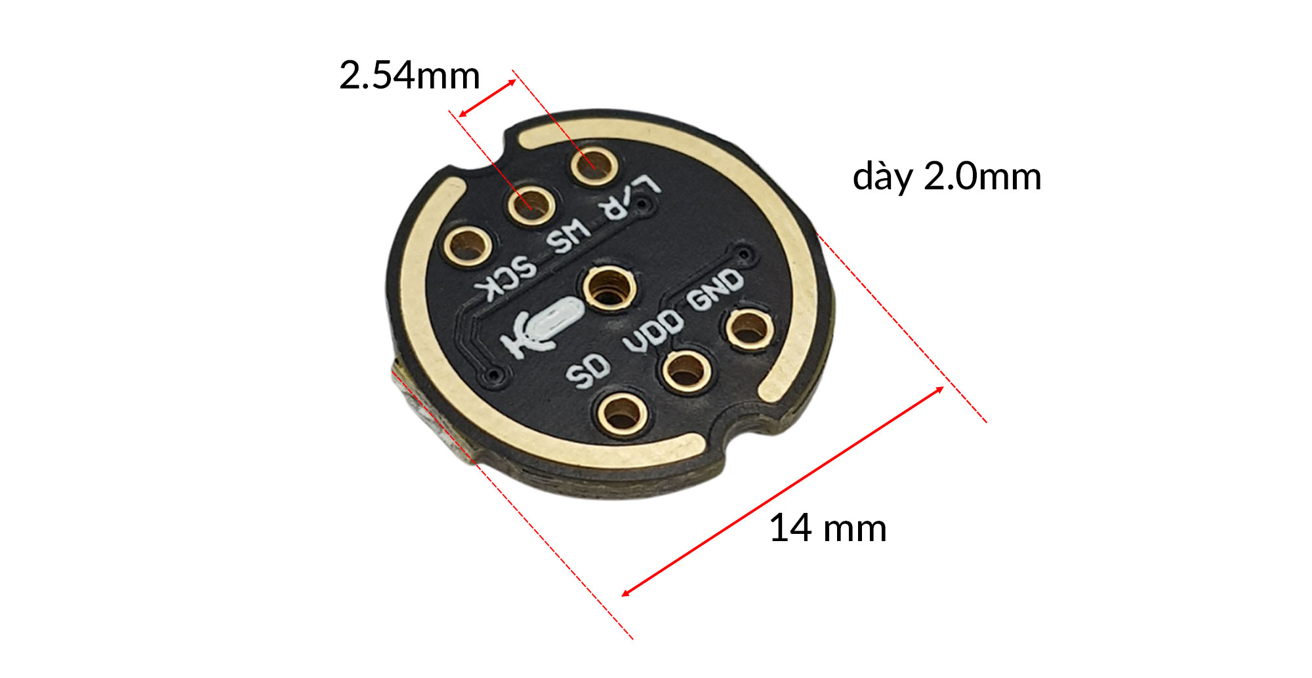
3.2 Trung tâm điều khiển/máy chủ
CHƯƠNG 3
Node nhận diện giọng nói
MAX98357A
ESP32-S3 N16R8
INMP441
Loa 3W 4Ω

Slide 18
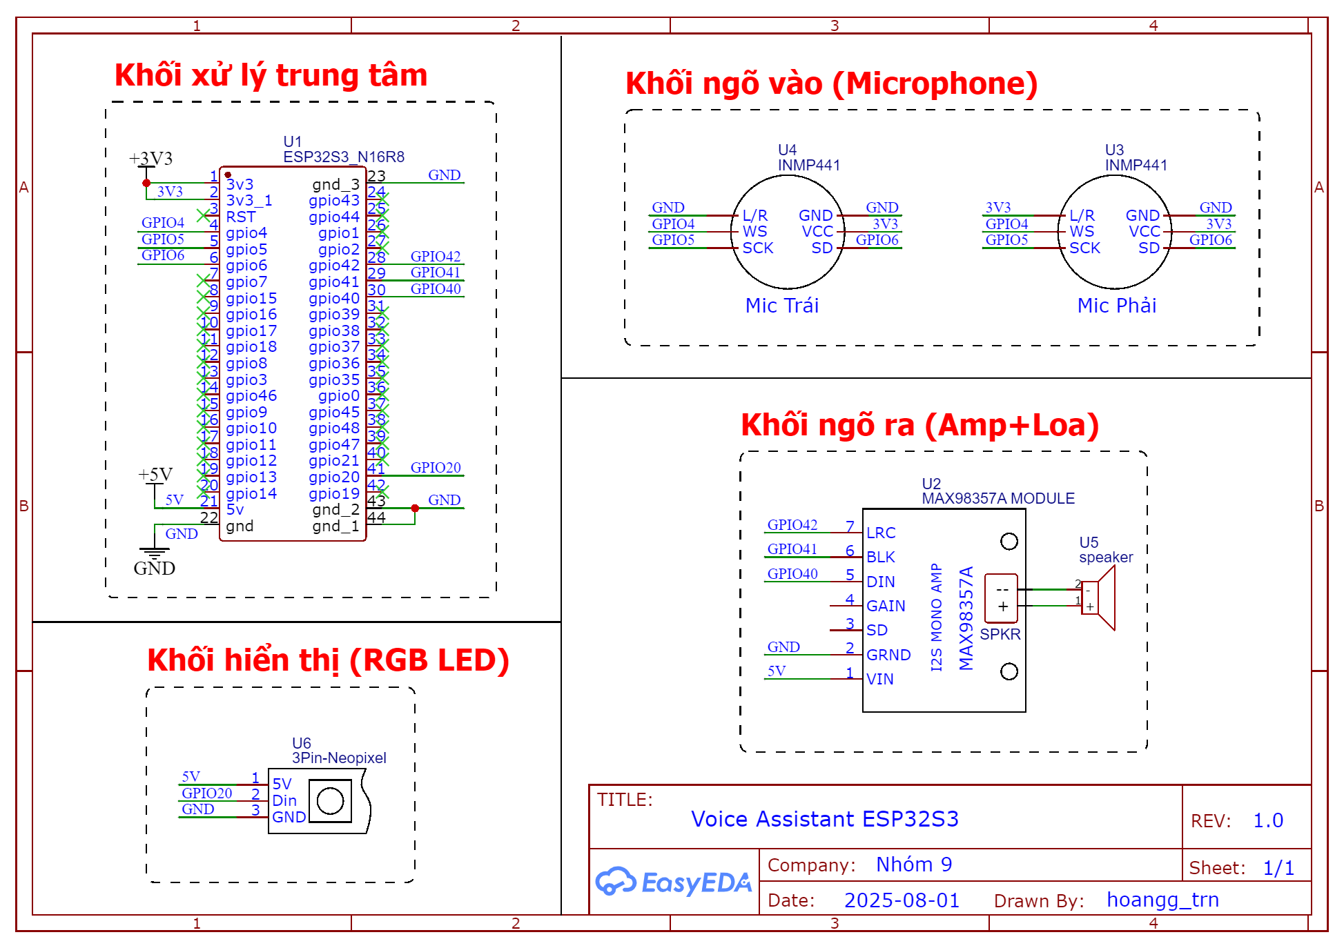
3.2 Thiết kế phần cứng
CHƯƠNG 3
Sơ đồ nguyên lý Node nhận diện giọng nói

Slide 19
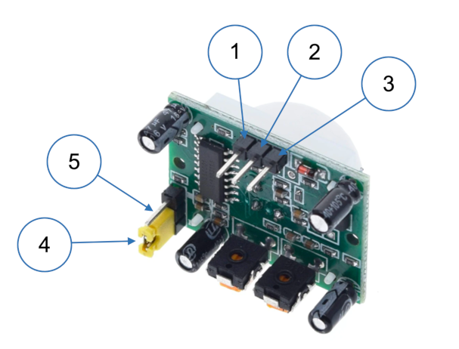
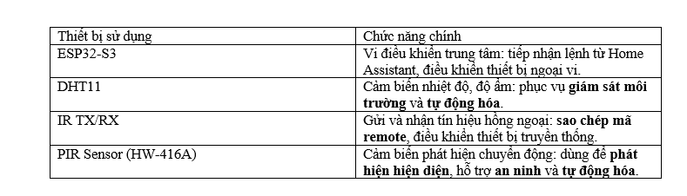
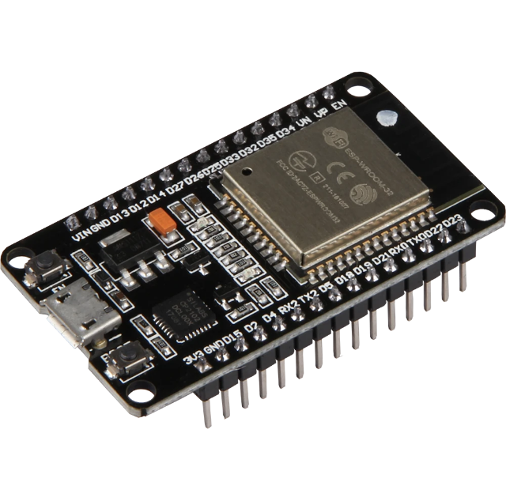
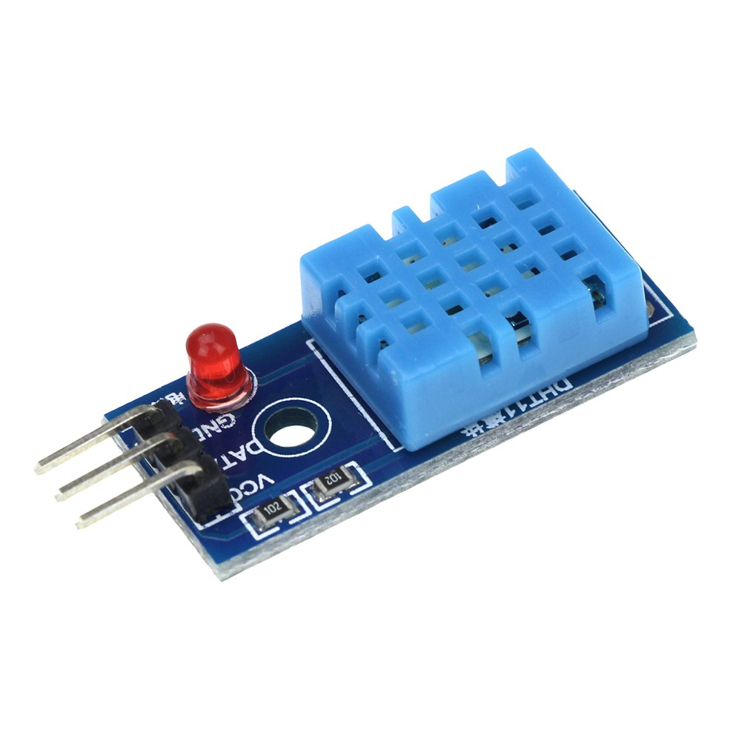
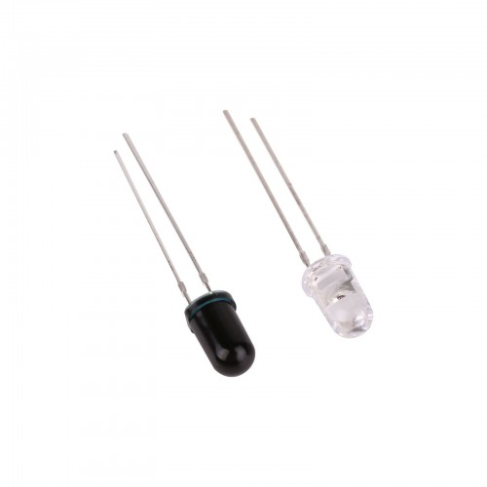
3.2 Thiết kế phần cứng
CHƯƠNG 3
Node điều khiển thiết bị/ngoại vi
PIR Sensor (HW-416A)
ESP32 Dev Kit
DHT11
IR TX/RX

Slide 20
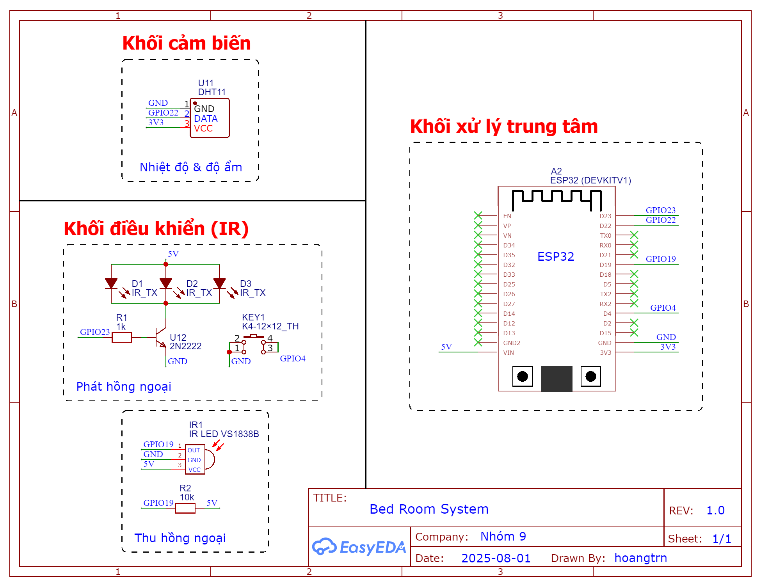
3.2 Thiết kế phần cứng
CHƯƠNG 3
Sơ đồ nguyên lý Node điều khiển ngoại vi phòng ngủ (Bed Room)

Slide 21
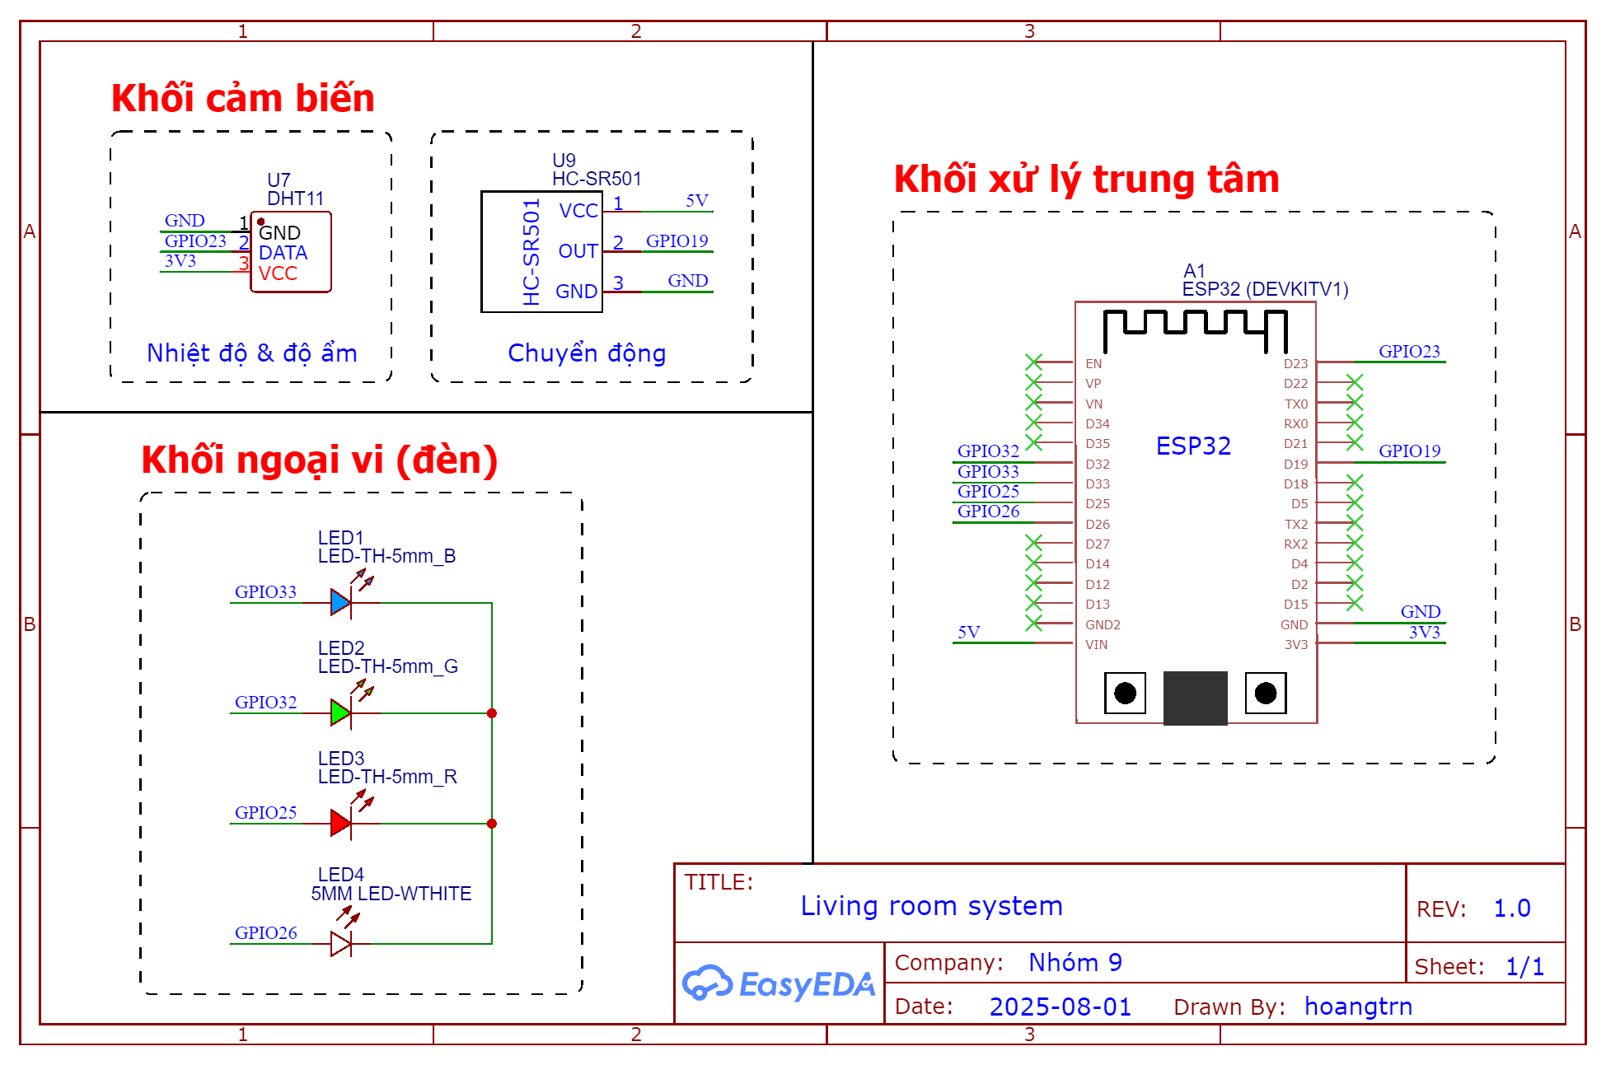
3.2 Thiết kế phần cứng
CHƯƠNG 3
Sơ đồ nguyên lý Node điều khiển ngoại vi phòng khách (Living Room)

Slide 22
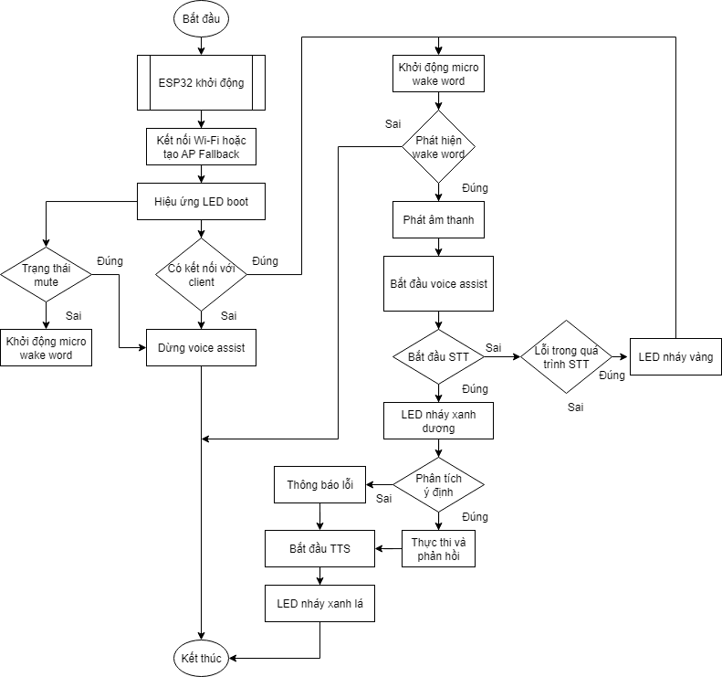
3.3 Thiết kế phần mềm
CHƯƠNG 3
Lưu đồ giải thuật
Node nhận diện giọng nói

Slide 23
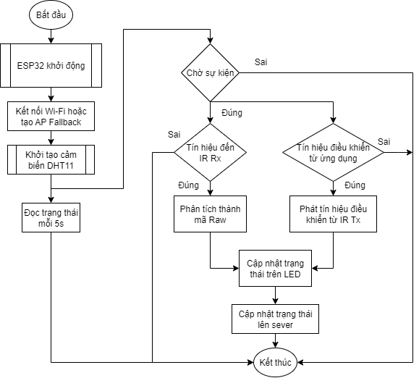
3.3 Thiết kế phần mềm
CHƯƠNG 3
Lưu đồ giải thuật
Node điều khiển ngoại vi phòng ngủ (Bed Room)

Slide 24
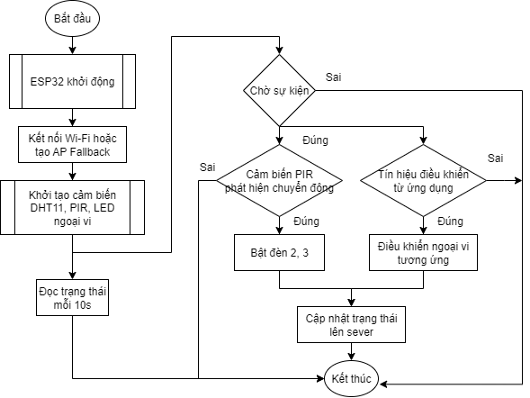
3.3 Thiết kế phần mềm
CHƯƠNG 3
Lưu đồ giải thuật
Node điều khiển ngoại vi phòng khách (Living Room)

Slide 25
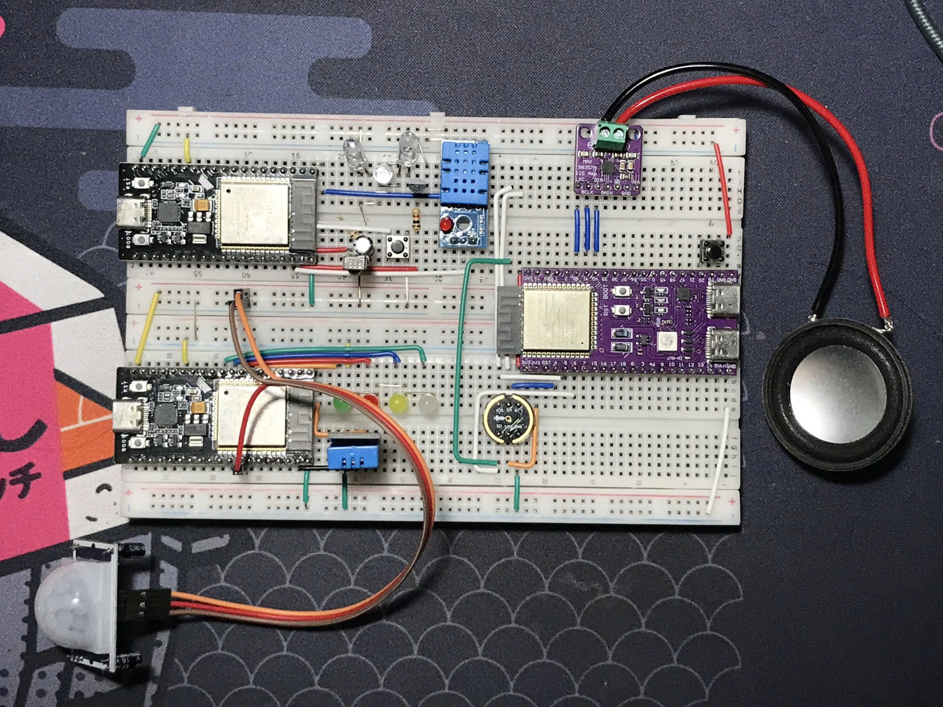
4.1 Mô hình thực tế
CHƯƠNG 4

Slide 26
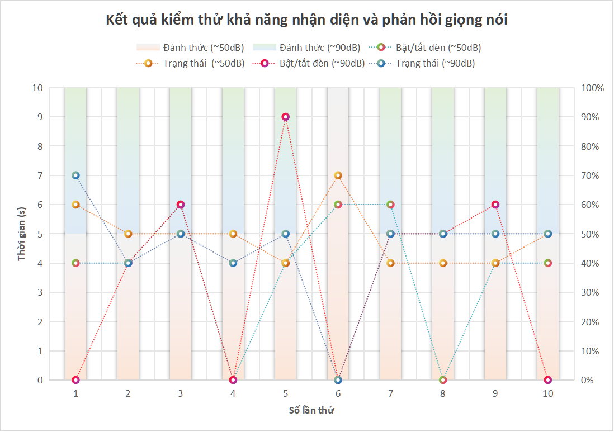
4.2 Kết quả hoạt động
CHƯƠNG 4
Tiến hành kiểm thử ở môi trường
có mức độ ồn lần lượt là
~50dB và ~90dB
Giá trị 0 là lỗi không nhận diện được câu lệnh đúng
Các cột màu chỉ thị kết quả nhận diện từ đánh thức

Slide 27
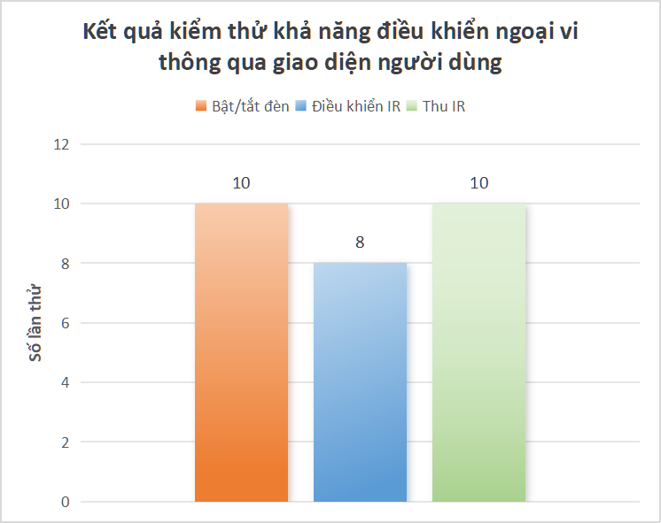
4.2 Kết quả hoạt động
CHƯƠNG 4
Tiến hành kiểm thử điều khiển hồng ngoại và đèn từ giao diện GUI
Tỉ lệ lỗi chủ yếu ở điều khiển IR vì mã phát đi là mã Raw chưa được tối ưu về giải thuật phát

Slide 28
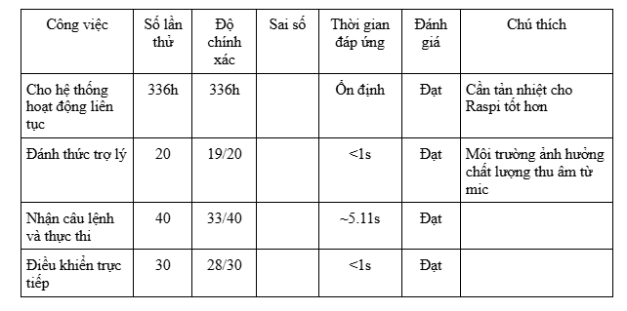
4.3 Nhận xét và đánh giá
CHƯƠNG 4
Bảng thống kê đánh giá

Slide 29
4.3 Nhận xét và đánh giá
CHƯƠNG 4
Nhược điểm
Chưa hỗ trợ nhận diện tiếng Việt
Sử dụng mic mono nên độ phủ chưa cao
Tỉ lệ nhận diện giảm khi môi trường có tạp âm
Ngõ ra loa giới hạn ở mức 3W
Chưa sử dụng chip âm thanh rời, khả năng xử lý input còn kém
Giải thuật phát hồng ngoại chưa tối ưu
Hệ thống chạy local, chỉ truy cập được khi sử dụng mạng nội bộ (có thể dùng add-on để khắc phục)
Ưu điểm:
Tốc độ phản hồi đánh thức nhanh, ổn định
Độ trễ phản hồi giọng nói ở mức tốt
Độ trễ đồng bộ giữa các thiết bị thấp
Giao diện người dùng trực quan
Khả năng hoạt động liên tục ổn định
Tính riêng tư và bảo mật cao nhờ chạy trên mạng nội bộ
Sử dụng độc lập không cần Internet

Slide 30
5.1 Kết luận
CHƯƠNG 5
Nhược điểm
Chưa sử dụng đa dạng các thiết bị, chỉ ở mức độ kiểm thử
Các bài test về thu âm diễn ra trong môi trường giả lập tiếng ồn, chưa thực tế
Cần cải thiến về tối ưu hệ thống cả về phần cứng và phần mềm
Hệ thống phụ thuộc vào máy chủ, cần đảm bảo hoạt động liên tục và ổn định
Đạt được:
Hệ thống giải quyết được các vấn đề đặt ra, có khả năng ứng dụng trong thực tế
Có khả năng mở rộng trong tương lai
Kết nối và hoạt động ổn định
Thời gian phản hồi đáp ứng tốt

Slide 31
5.2 Hướng phát triển
CHƯƠNG 5
Hệ thống điều khiển thiết bị bằng giọng nói có thể tiếp tục được cải tiến theo các hướng sau:
Nâng cao khả năng nhận diện giọng nói, đặc biệt trong môi trường nhiều tiếng ồn.
Mở rộng khả năng tương thích thiết bị bằng cách tích hợp thêm các giao thức như Zigbee hoặc Z-Wave, Matter,...
Sử dụng câu lệnh thuần tiếng Việt khi được hỗ trợ chính thức, custom wake word
Kết hợp assist Cloud để tăng khả năng giải quyết vấn đề
Nâng cấp phần cứng âm thanh, thêm ngõ ra để sử dụng như thiết bị phát đa phương tiện

Slide 33
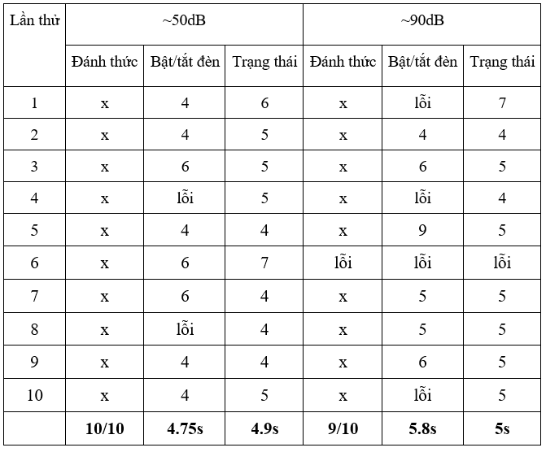
4.2 Kết quả hoạt động (Slide phụ)
CHƯƠNG 4
Kết quả kiểm thử Node nhận diện giọng nói

Slide 34
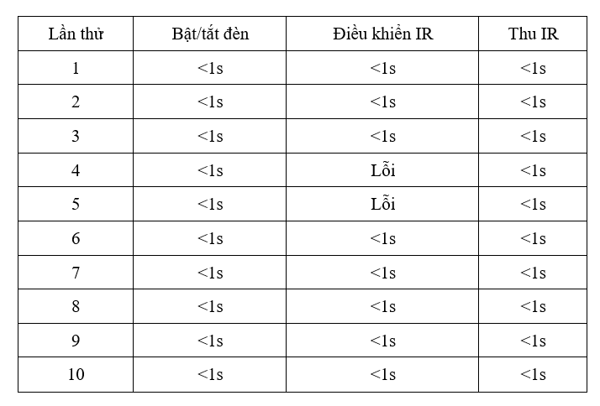
4.2 Kết quả hoạt động (Slide phụ)
CHƯƠNG 4
Kết quả kiểm thử Node điều khiển thiết bị/ngoại vi

